Slide 1
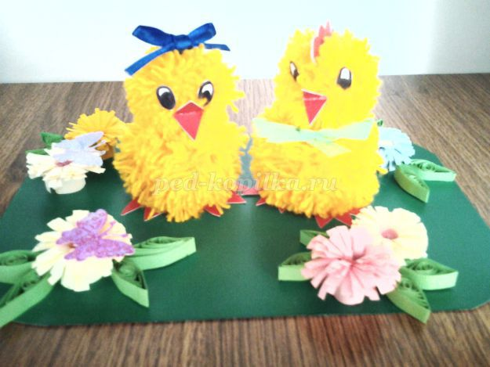
Цыплята своими руками. Пошаговая инструкция с фото
Савинкова С.А.
МБОУ «СОШ № 92»
Кемерово

Slide 2
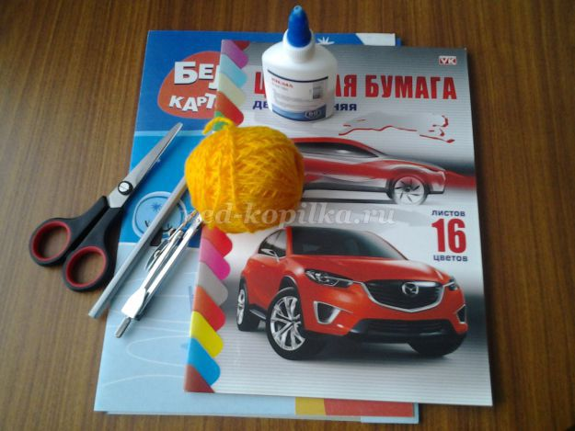
Материалы
нитки шерстяные желтого цвета, цветной картон, ножницы, клей ПВА, простой карандаш, циркуль, атласные ленты, шаблоны.

Slide 3
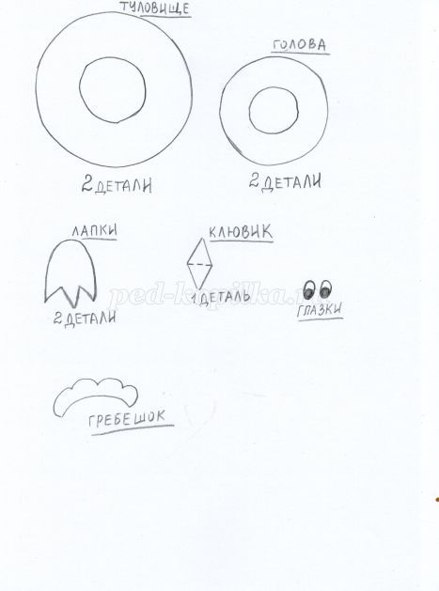
Шаблоны

Slide 4
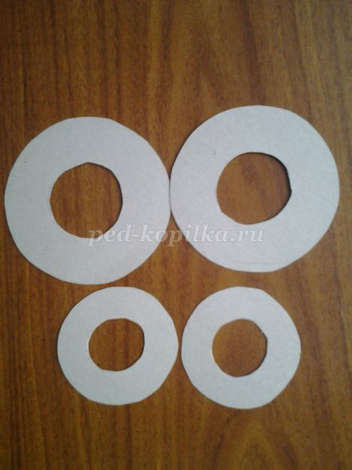
Ход работы
Вырежем из картона по шаблону круги для изготовления туловища и головы.

Slide 5
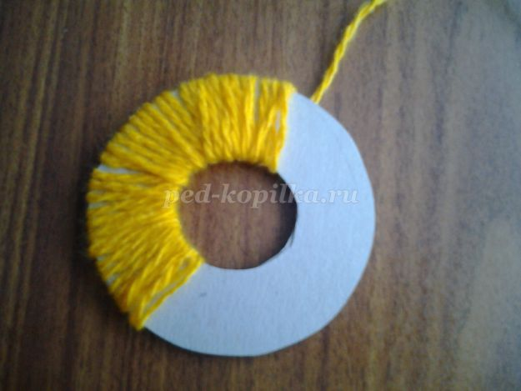
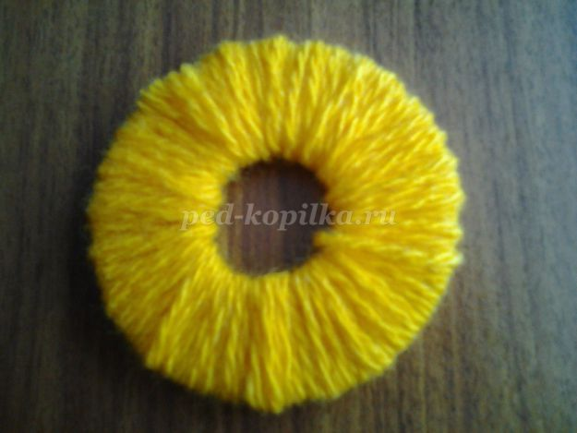
Ход работы
Выполним помпон для туловища. Сложим большие круги(основы) для помпона вместе и обмотаем ниткой, равномерно накручивая нить по всему диаметру в несколько слоев

Slide 6
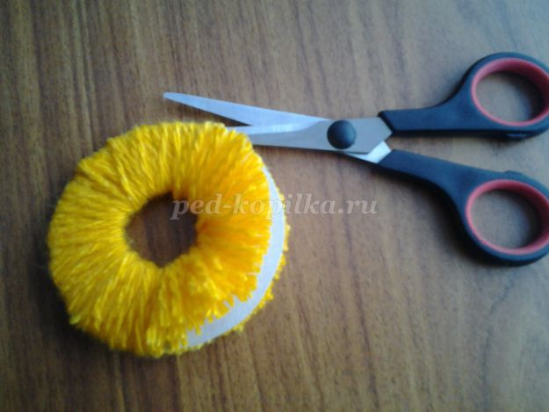
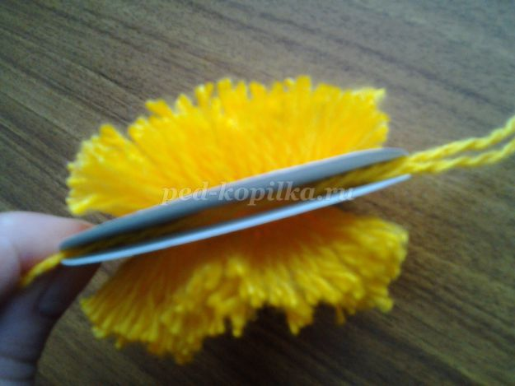
Ход работы
Ножницами разрезаем нитки между кольцами
перевязываем середину помпона между основами

Slide 7
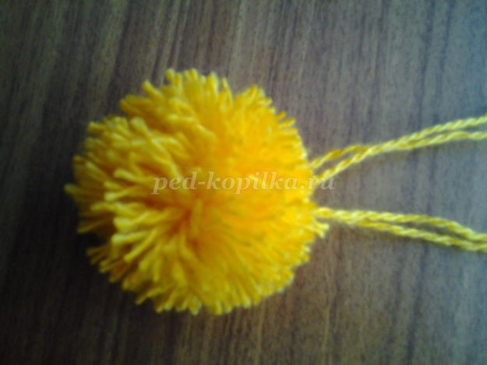
Ход работы
снимаем кольца, помпон расправляем

Slide 8
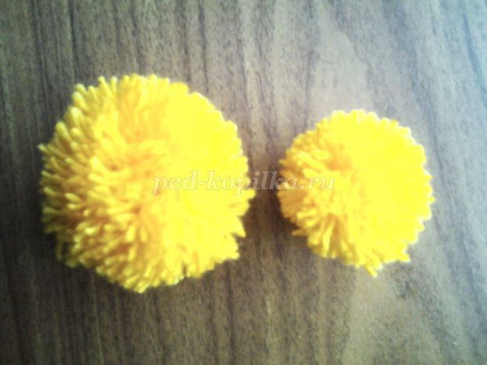
Ход работы
Выполняем также помпон для головы из меньших кругов (основ).

Slide 9
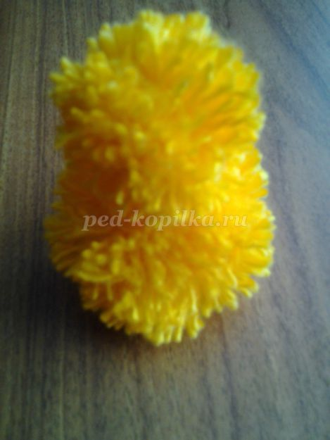
Ход работы
Соединяем помпоны между собой при помощи ниток, которые остались после стягивания основ

Slide 10
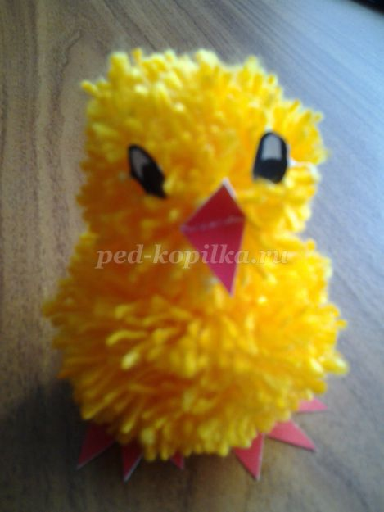
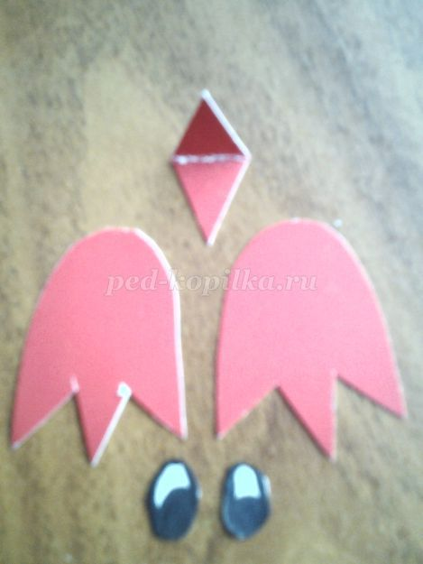
Ход работы
Тело цыпленка готово. Оформим его. По шаблону вырежем лапки, клювик, глазки, гребешок

Slide 11
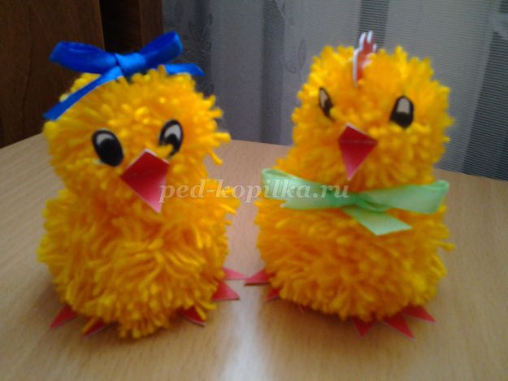
Ход работы
Цыплёнку-девочке приклеим бантик, мальчику-гребешок и галстук.

Slide 12
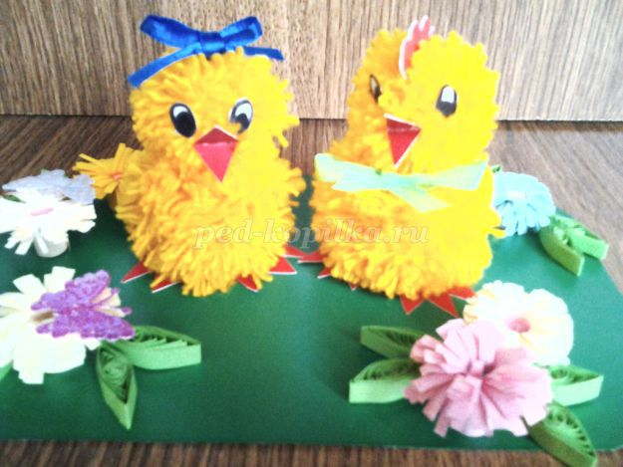
Ход работы
Выполним композицию - наши цыплята на лугу.

